Slide 1
Citizentaxi
Svendeprøveprojekt af Daniel Simonsen

Slide 2
CitizenTaxi? Hvorfor?
Indledning
Berettige borgere kan transporteres via flexsygehustaxa
Borgere ringer til lægesekretærerne for at bestille taxa??
Lang offentlig kø => Mindre intern kø
Hvad er problemet?
Køerne er for lange
Lægesekretærerne får en ekstra arbejdsopgave
Hvorfor er problemet relevant?
Mere arbejde hos lægesekretærerne end nødvendigt
Hvad er min løsning så?
Kan køerne gøres kortere?
Kan man tilbyde flere telefonlinjer?
Hvordan har du løst problemet via kode?
Notes:
Region Nordjylland tilbyder “Flexsygehustaxa” til pensionister eller borgere med fysiske/psykiske udfordringer, som gør at de ikke kan tage offentligt transport

Slide 3
Hvad er citizentaxi til borgerne?
https://citizentaxi.netlify.app
Notes:
Pensionerede borgere er ofte ikke IT-stærke
Psykiskramte borgere kan føle sig overvældet af information

Slide 4
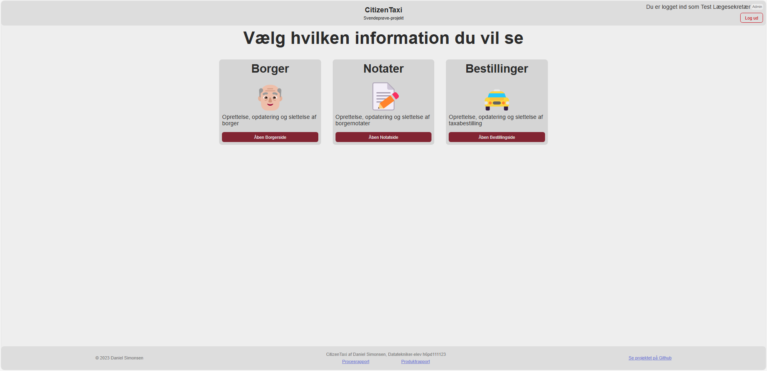
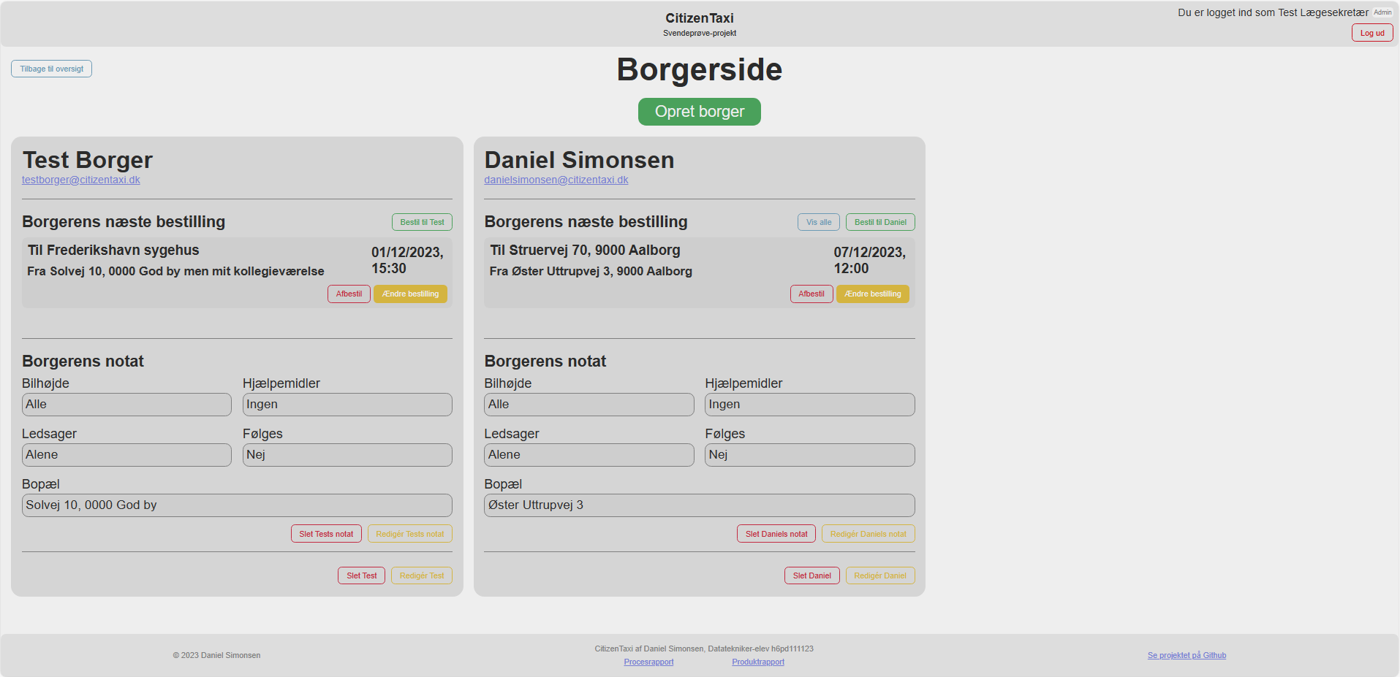
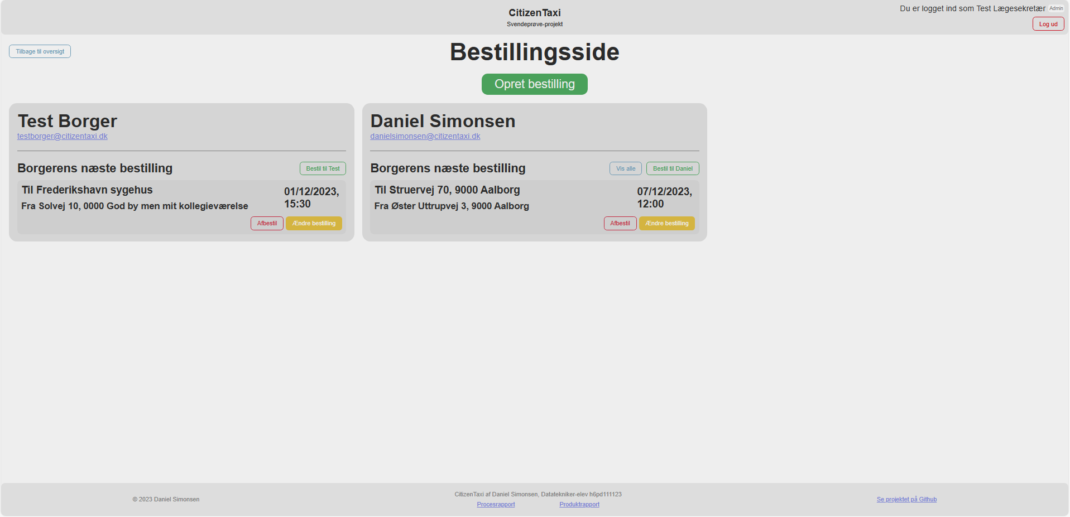
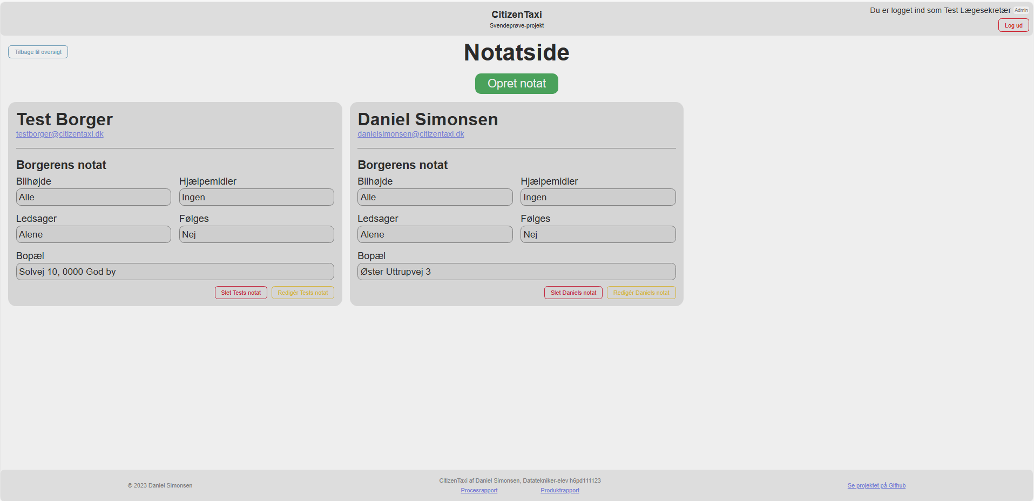
Hvad er citizentaxi til lægesekretærerne?
https://citizentaxi.netlify.app
Hvorfor skal lægesekretærerne benytte CitizenTaxi og hvordan fungerer det?

Slide 5
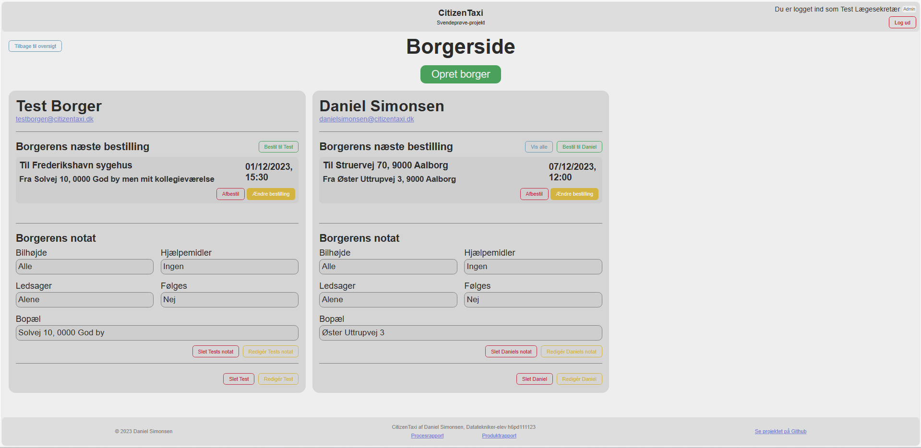
Hvad er citizentaxi til lægesekretærerne?
https://citizentaxi.netlify.app
Hvordan fungerer det for en lægesekretær?

Slide 6
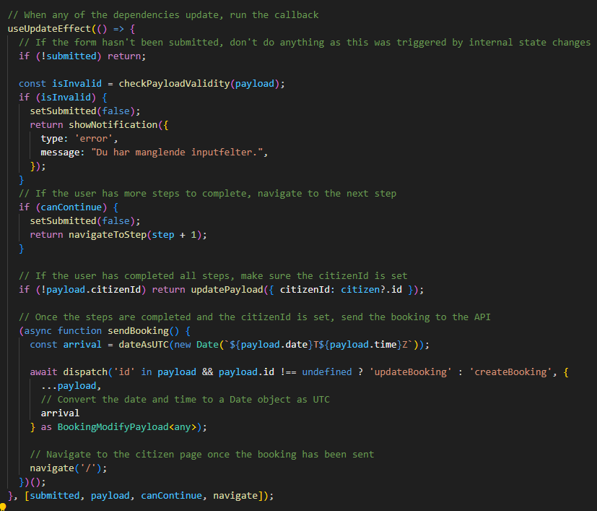

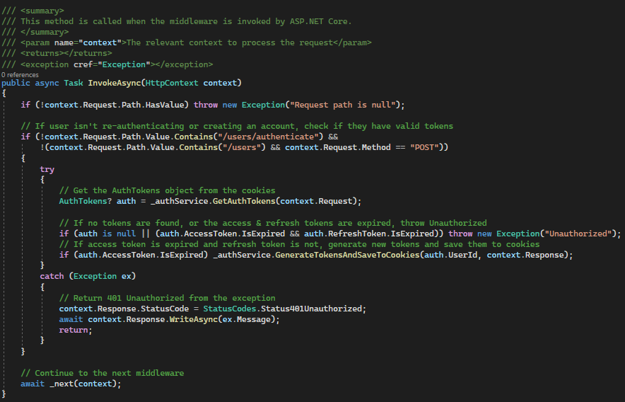
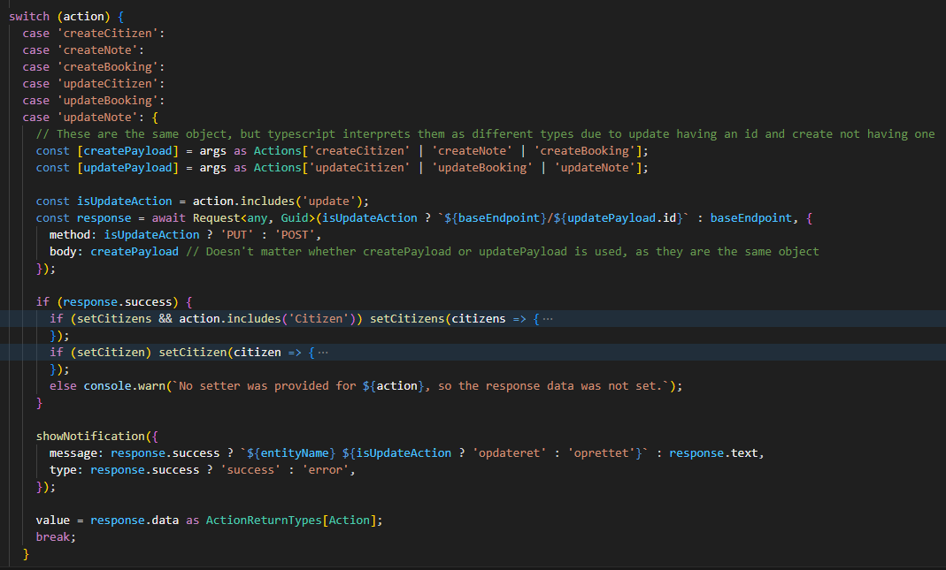

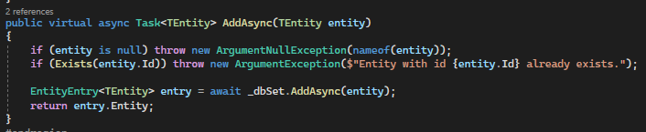
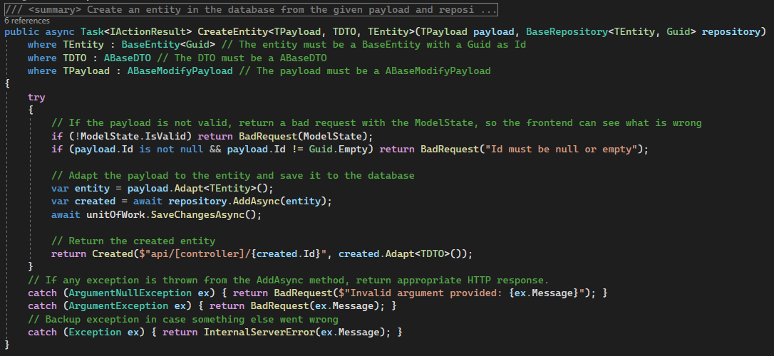

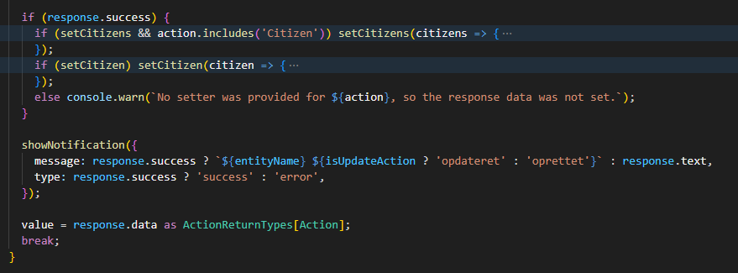
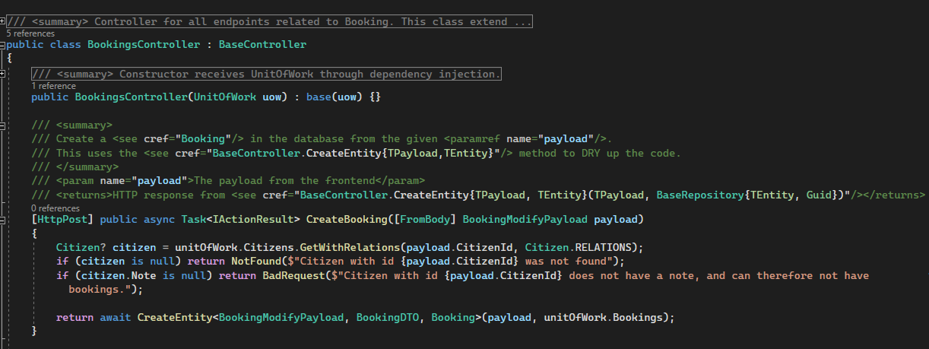
Hvordan fungerer taxabestillingen funktionelt?
Frontend
API
Backend
API
Backend
Database
Backend
API
Frontend

Slide 7
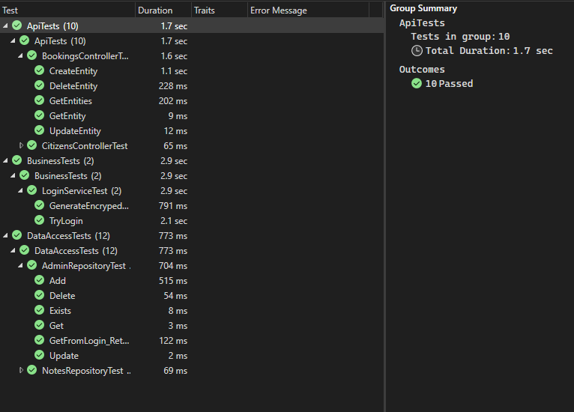
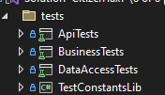
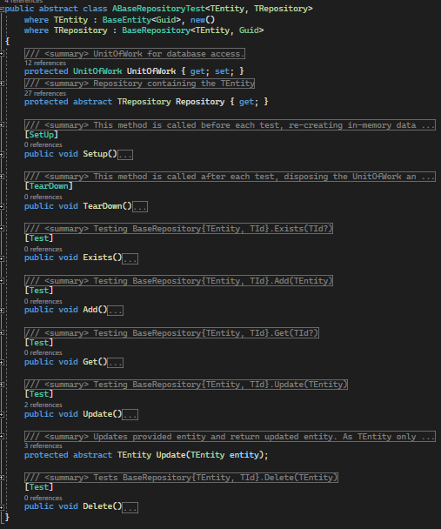
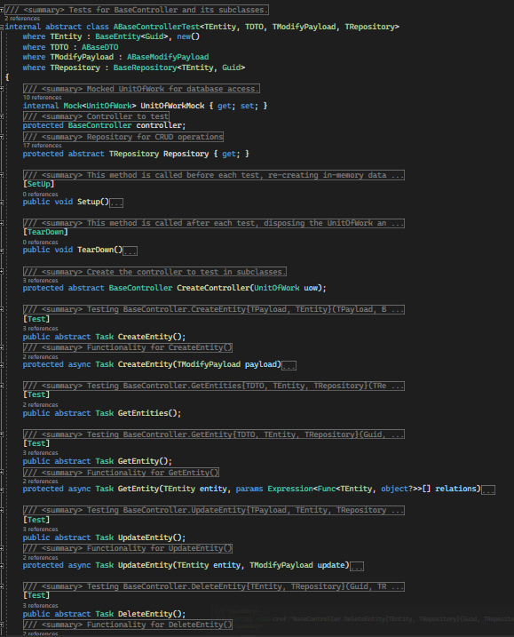
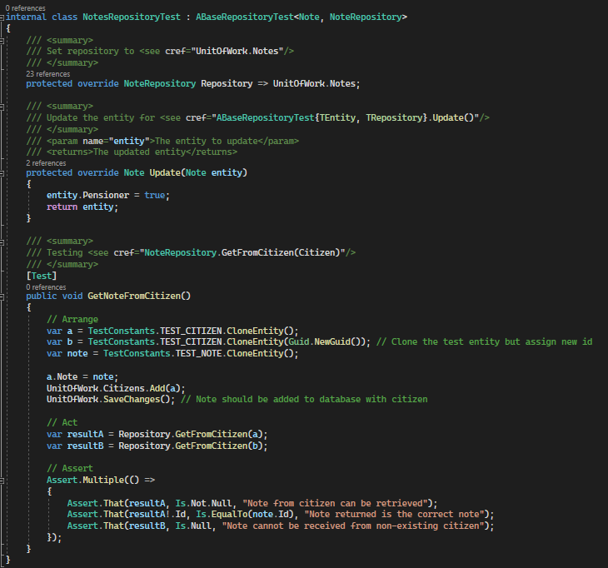
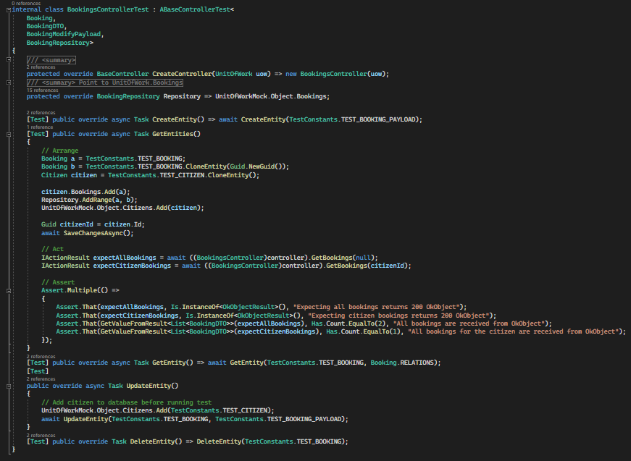
Hvordan er projektet testet?
Unit- & Integrationtest

Slide 8
Hvordan er projektet ellers testet?
User/Usabilitytest
4 testpersoner
2 lægesekretærer
2 borgere uden tilknytning til sygehusvæsnet
Hvad fandt jeg ud af?
Inputværdier blev ikke læst
Grøn opretknap er for langt væk fra hovedcontent
Gul farve svær at se på hvid baggrund
Mulige tastefejl i destination/afhentning
evt. dropdown af faste værdier
Fungerer godt – ønsket produkt

Slide 9
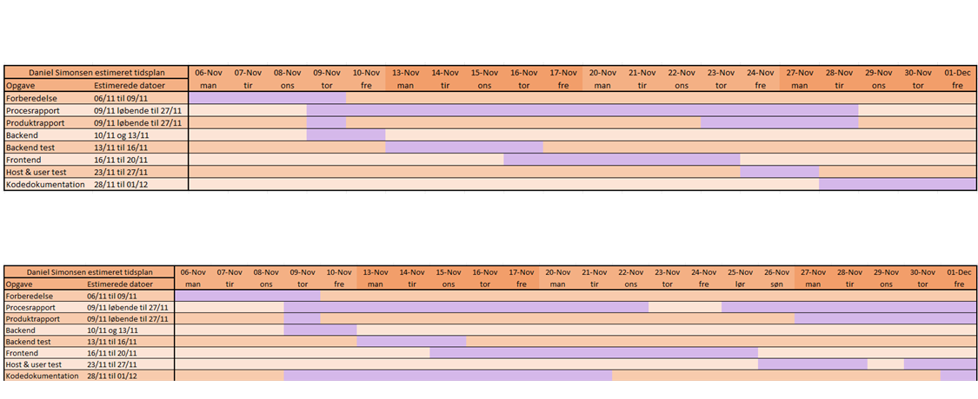
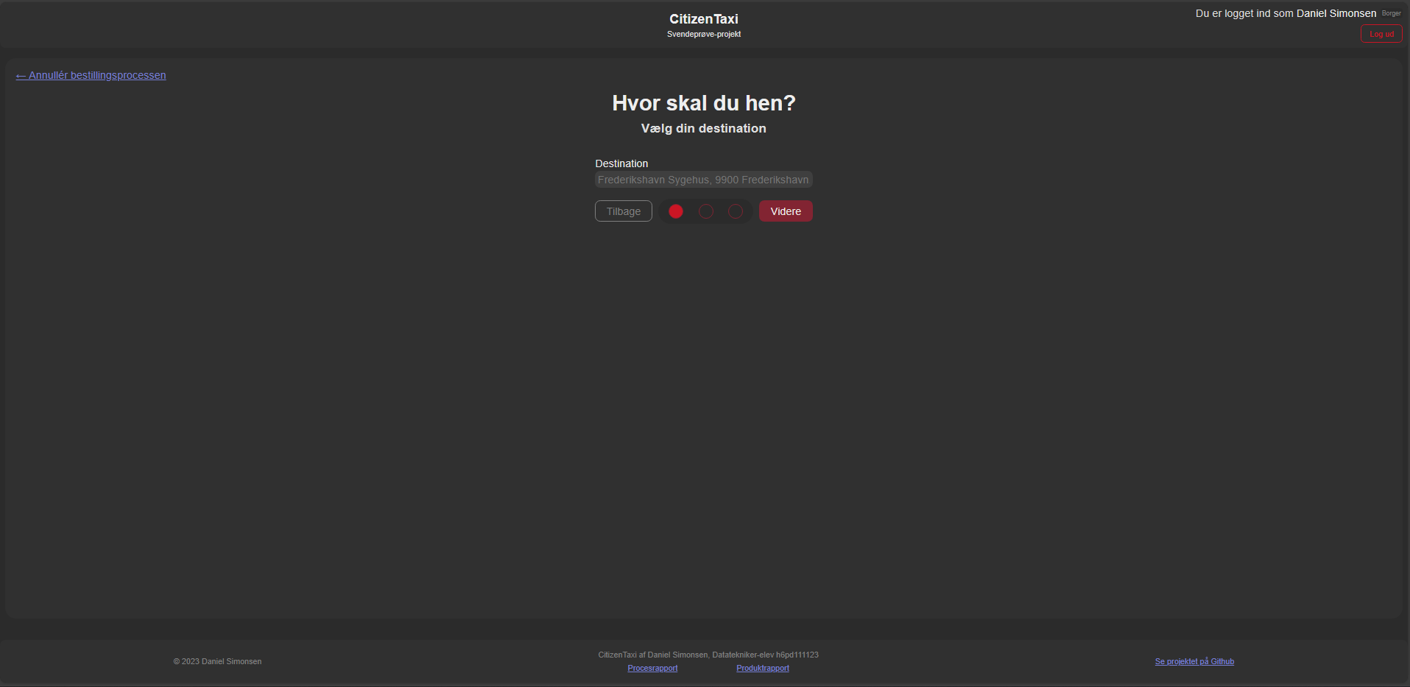
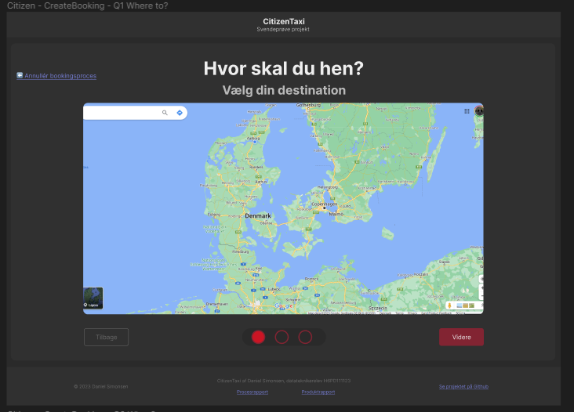
Konklusion
Er projektet gået som planlagt?
Hvad synes jeg om det endelige produkt?
Kunne det bruges som løsning?
Hvad ville jeg gøre, hvis jeg havde mere tid?
Notes:
Svingende start-/sluttid
Mindre tid på backendtest
Mere tid på frontend & usertest
Løbende kodedokumentation
GoogleMaps support
Dropdownliste m. faste sygehuse i db?
Kritiske beskder på mail/sms

Slide 10
Slut med typescript?
Selvvalgt emne af Daniel Simonsen

Slide 11
Hvad er Der tale om?
Hvad bliver JavaScript brugt til?
Hvorfor opfandt man TypeScript?
Hvad er TypeScript?
Sprog & Linter – ”Superset of JavaScript”

Slide 12
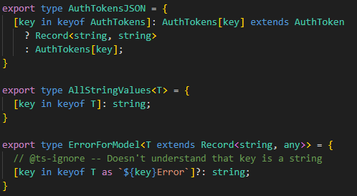
Hvem dropper TypeScript?
Svelte
Frontend framework
Go to definition
Kompilering
SvelteKit – ”miraculous for productivity”
Nemmere for Open-Source communitiet
Turbo 8 af David Heinmeier Hasson
Bundler til ts/js filer til én stor
Skaber af Ruby on Rails (”Rails”)
Pollutes with ”type gymnastics”
"Things that should be easy become hard, and things that are hard become `any`. No thanks!"

Slide 13
Hvad kompileres TypeScript til?
tsconfig.json
target
ES5, ES6 & ESNext
sourceMap
Declaration
JSDoc
Typer i JavaScript via summaries
TS vs JSDoc
Custom objekt type
Protection modifier
Generics
Enum & Namespaces

Slide 14
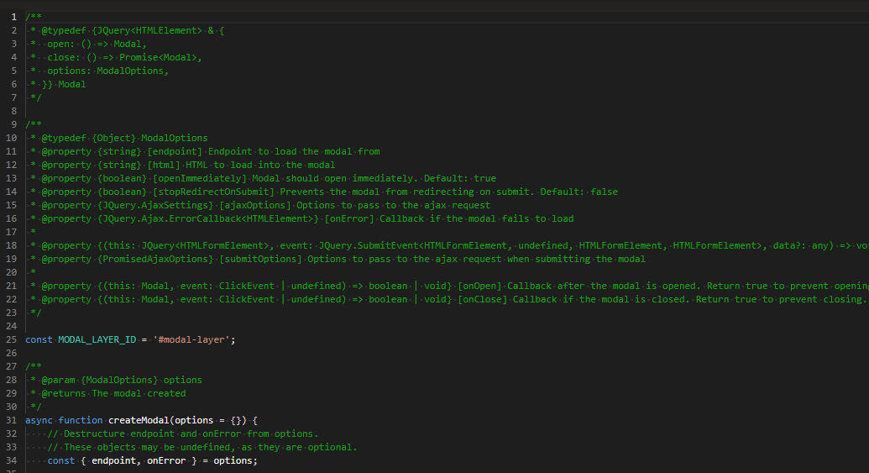
Hvad synes jeg selv?
TS > JS
React
Og så alligevel…
Go to definition
tsconfig er forvirrende
Mister meget hjælp

